Slide 1
canvas 综合实例
李伟

Slide 2
课堂目标
利用案例，巩固我们之前所学到的canvas 知识。

Slide 3
知识点综述
柱状图
饼图

Slide 4
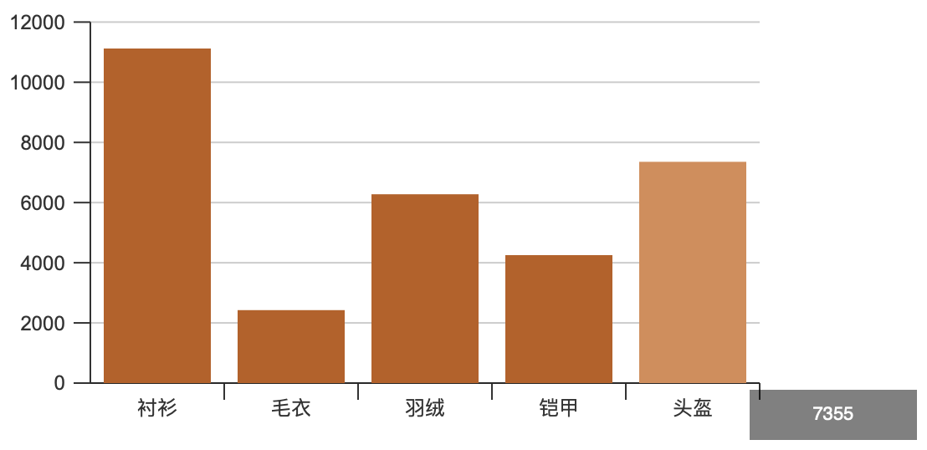
柱状图的核心内容
矩形（柱体）
提示框
坐标图（grid）
鼠标划入划出的事件

Slide 5
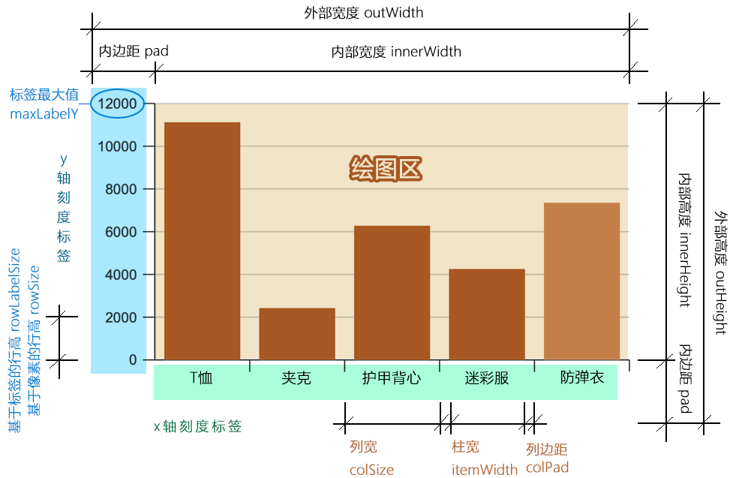
绘制柱状图的步骤
一，声明必备数据
二，构建数据
三，基于数据绘图
四，鼠标交互

Slide 6

合成月牙
用全局合成绘制一个月牙。

Slide 7
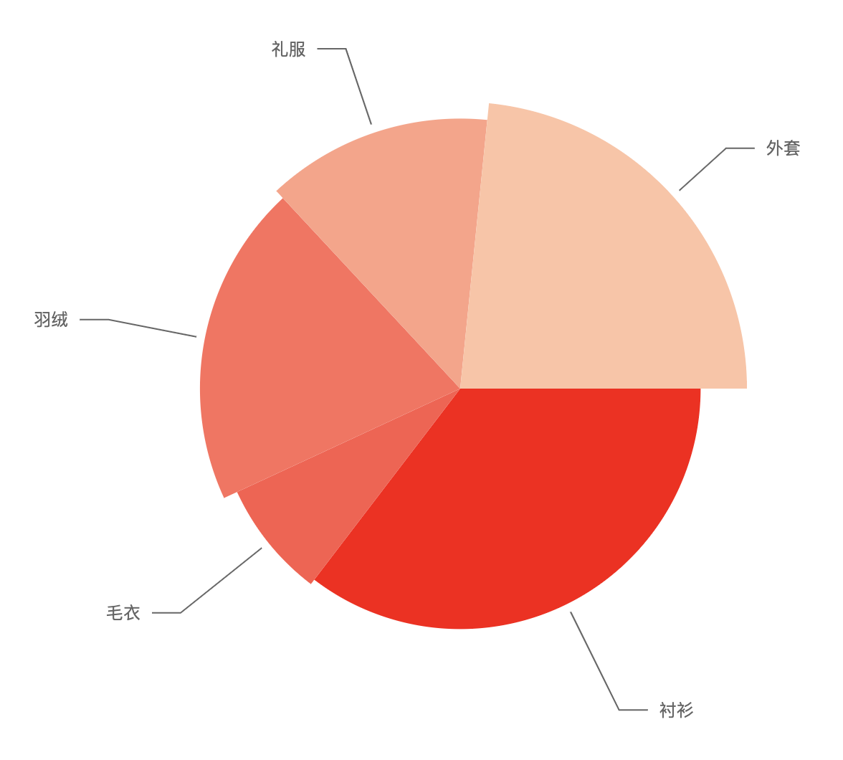
饼图效果
饼图主要用于展现不同数据在总数中的占比。
扇形的弧长表示该类别的占比大小。

Slide 8
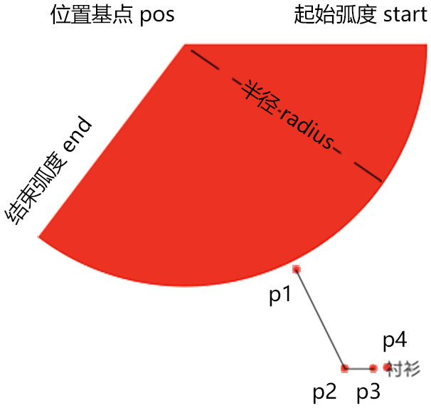
饼图的核心内容
扇形
引导线+标签文字
提示框
鼠标划入划出的事件
已知：
以圆心pos为顶点，做一条射线将扇形均分，点p1在这条射线上。
p1到圆心的距离比半径长20
求：点p1 的位置 x, y
定理：根据向量的方向和长度，可求点位
解：
方向 = (结束弧度-起始弧度)/2+起始弧度
长度 = 半径+20
x = Math.cos(方向)*长度 + pos.x
y = Math.sin(方向)*长度 + pos.y

Slide 9
起始角度：10°
结束角度：90°
扇形中线：（90°-10°）/2+10°=40°+10°=50°
90°=Math.P*2*(90°/360°)=Math.P*2*1/4=Math.PI/2

Slide 10
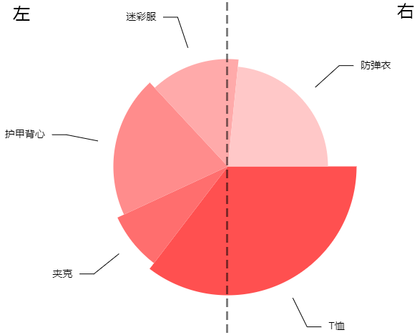
引导线的方向

Slide 11
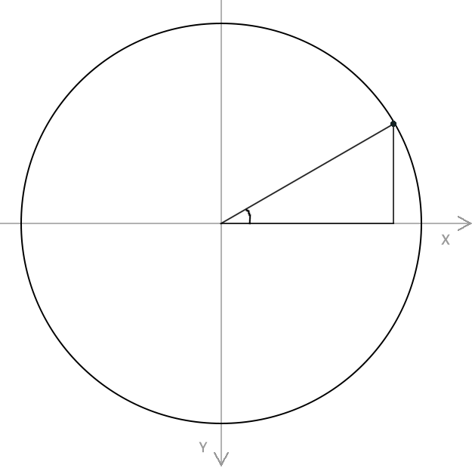
三角函数基础知识
Math.sin(θ) = y / r
y = Math.sin(θ) * r
Math. cos(θ) = x / r
x = Math.cos(θ) * r
θ = Math.atan2(y, x)
r = Math.sqrt( x * x + y * y )
P
r
y
θ
x

Slide 12
用动画优化项目
有的时候给图表加点动效，会让其看起来更加生动有趣。
所以，我接下来给饼图加点两个动画：
弹性动画
缓动跟随

Slide 13
制作动画的业务逻辑
初始状态0：扇形由小变大，弹性运动
鼠标划入1：
扇形扩大一点，弹性运动
提示缓动跟随
鼠标划出2：
扇形缩小一点，弹性运动
提示隐藏

Slide 14
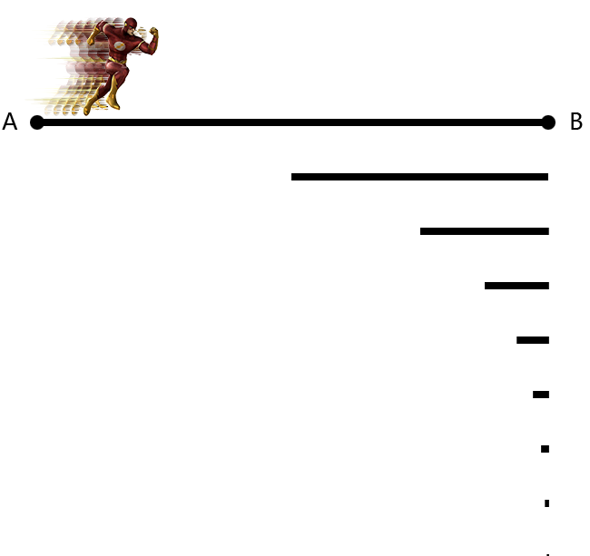
缓动跟随之二分法
二分法就是一分为二的方法。
举个栗子：
闪电侠从A 点到B点可以一步走完。可是他被施加了一个魔法：闪电侠走出的第一步永远是他所在的位置到B 点的一半。那么闪电侠只会越来越接近B 点，但永远达不到B 点。
闪电侠行走的这个过程就是从A点到B点的缓动效果。

Slide 15
绘制饼图的步骤
一，声明必备数据
二，构建数据
三，基于数据绘图
四，鼠标交互

Slide 16
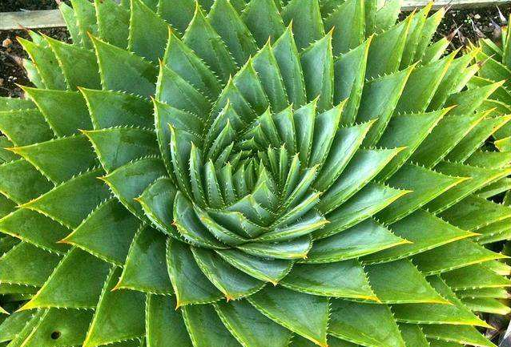
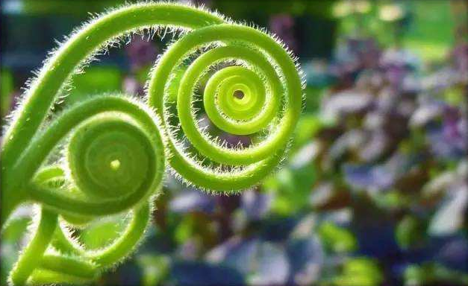
canvas 的精彩
canvas 精彩之处在于程序算法和艺术的结合。
它可以用理性的逻辑算法来寻找艺术中美的规律。
我们若想深入研究canvas，可以再学习图形架构、图像算法、动画算法、艺术设计等。

Slide 17
缓动拖拽的小球
基于前一节课的作业，为小球的拖拽添加缓动动画。
1.参考饼图中的鼠标跟随，为Ball对象添加nx,ny,state,rate 属性，以及updatePos方法。
2.参考饼图中的鼠标跟随，在鼠标拖拽小球时，更改小球的状态和目标点位。
3.在render 渲染方法里，如果小球处于拖拽状态，就更新小球的位置；否则，就执行小球的弹性动画。

